Slide 1
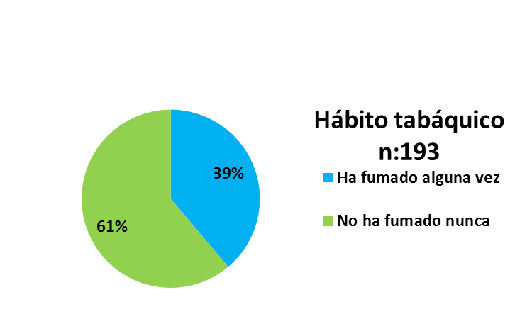
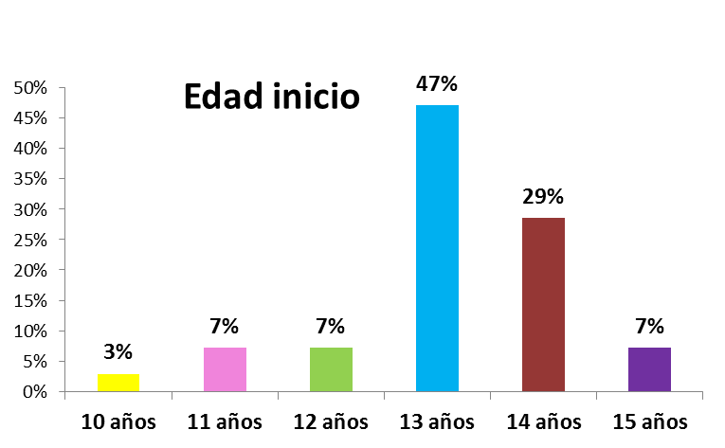
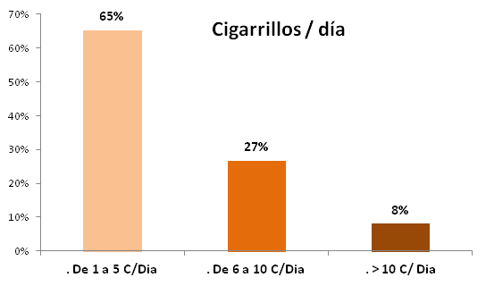
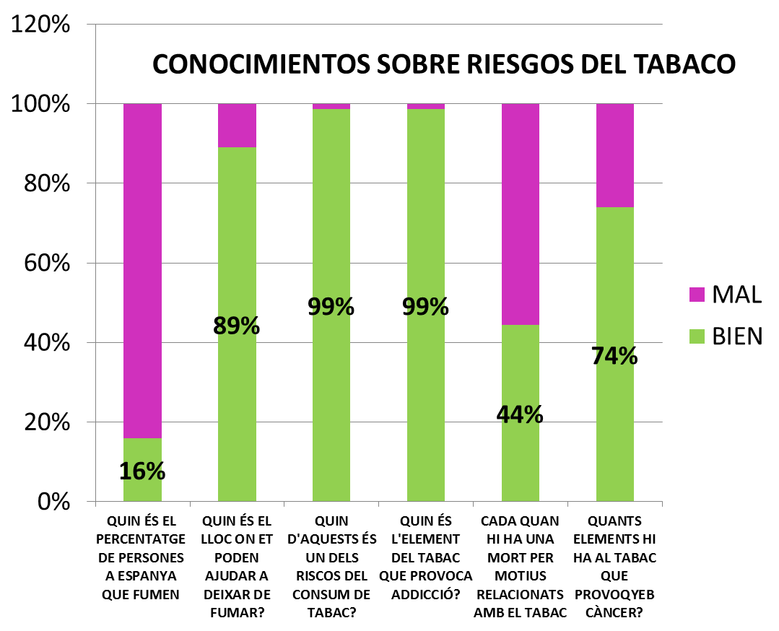
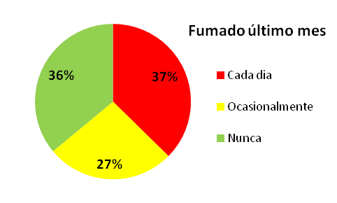
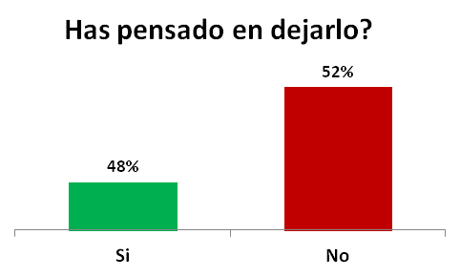
Iª Jornada
d'Infermeria i Salut Escolar
SALUT I ESCOLA: ABORDAJE COMUNITARIO, CELEBRACION DE LA SEMANA SIN HUMO
Autores: Cristina González de la Rubia Román, Ana Tirado Gascón, Maite López Luque, Rosa Galbany Arrabal, Andrés Rodrigo Parras Rojas .
INTRODUCCIÓN:
El consumo de tabaco es la primera causa evitable de pérdida de salud y de mortalidad prematura en Cataluña. La mayoría comienzan a experimentar en el inicio de la adolescencia. Las acciones preventivas han de comenzar en el inicio de la adolescencia, y se han de orientar a evitar o retardar el inicio de consumo y su progresión.
OBJETIVO:
-Sensibilizar a la población de 3ºy4º de ESO de la importancia de no iniciarse o abandonar el hábito para su salud.
-Conocer la prevalencia y edad media de inicio de consumo en 3ºy4º de ESO.
MATERIAL Y MÉTODO:
Con motivo de la semana mundial sin humo, se realizan las siguientes acciones para la información y sensibilización:
-En cada IES, un día a la semana montamos una mesa con material divulgativo sobre efectos, la importancia de abandonar el hábito y los lugares de referencia donde solicitar ayuda.
-Realizar cooximetría a los alumnos para analizar el nivel de monóxido de carbono en los pulmones.
-Una mesa con productos de limpieza y estética que contienen elementos existentes en el cigarrillo.
-Responder un cuestionario para detectar nivel de conocimiento y consumo de tabaco.
RESULTADOS: Se han acercado 300 jóvenes de los cuales respondieron al cuestionario sobre hábito tabáquico 193 y 150 al de conocimientos y riesgos sobre el tabaco.
CONCLUSIONES:
Además de las mesas informativas, en colaboración con profesores, hemos obtenidos 200 cuestionarios sobre consumo. La experiencia ha sido muy gratificante, la participación de los alumnos ha sido elevada. Consideramos que esta jornada refuerza el papel de la enfermera de salud escolar. Según los resultados obtenidos el adolescente entra en contacto con el tabaco cerca de los 13 años, un 35% de la población de secundaria ha fumado alguna vez, tal como otros estudios indican.

